Slide 1
MongoDB 索引
李焕贞
河北师范大学软件学院
https://docs.mongodb.com/manual/indexes/
Notes:
索引可以用来优化查询，而且在某些特定类型的查询中，索引是必不可少的。

Slide 2
本章大纲
MongoDB索引的类型
MongoDB索引的属性
MongoDB索引的管理
Notes:
索引的类型，属性，与索引管理有关内容
索引是提高数据库检索速度的手段，MongoDB概念，然后介绍MongoDB类型：单字段索引，复合索引，多键索引，哈希索引的概念和以及使用时的注意事项，最后演示如何使用这些索引。

Slide 3
MongoDB索引的类型
数据库索引是对数据库表中一列或多列的值进行排序的一种数据结构，使用索引可快速访问数据库表中的特定信息。
数据库索引的功能类似于书籍的索引，书籍有了索引就不需要翻查整本书。与此类似，在进行查询时，数据库会首先在索引中查找，找到相应的条目后，就可以直接跳转到目标文档的位置。
Notes:
这能够使查询速度可以提高几个数据量级。不使用索引的查询，称之为全表扫描。也就是说服务器必须把数据一一取出，与查询条件一一对比，然后返回满足条件的记录。这个处理过程过程中与处理没有索引的书籍很像，从第一页开始，一直读完整本书，才能找到结果。
通常来说，应该尽量避免全表扫描，大集合来说，全表扫描，效率很低。在集合中建立索引，在索引中找到符合查询条件的索引值，通过保存在索引中的指针，迅速找到集合中对应的记录。
了解了索引的基本概念后，来看mongodb中的索引

Slide 4
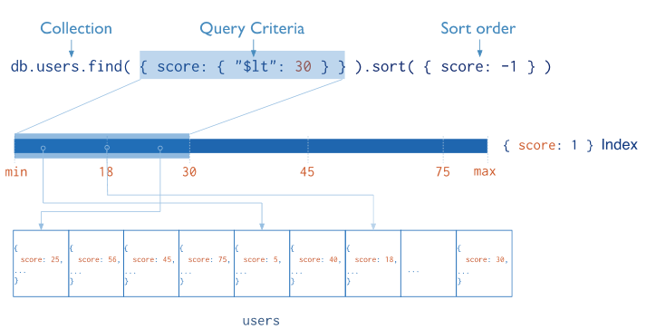
MongoDB索引的类型
Notes:
索引是特殊的数据结构，一小部分数据存储在容易转化的地方

Slide 5
MongoDB索引的类型
MongoDB索引几乎与关系数据库的索引一样，绝大多数优化关系型数据库索引的技巧同样适用于MongoDB。
MongoDB索引不仅可以提高文档的查询速度，而且对于排序操作还可以节省内存资源的。
默认总是为_id创建索引。db.collection.getIndexes()可以查看当前数据库中创建的所有索引。
MongoDB提供了多样性的索引支持，通过为索引设置特定的属性，可以实现更多复杂的功能。
Notes:
索引数据使用的数据结构大体是相同的，都支持单字段，复合索引，地理空间索引，全文索引等
但又有所不同:mongoDB可以存储数组类型的数据，为数组元素建立多键索引，此之处，mongodb中，稀疏索引概念与关系型数据库有所不同
介绍游标时，已经提到。mongodb查询结果是分批返回的，如果要对查询结果进行排序，所有查询结果都需要全部加载到内存中，结果集很大时，会严重消耗内存。如果经常需要排序的字段上建立索引，就不需要在内存中排序。这样不仅可以提高查询速度，而且可以提高内存的利用率
单字段，复合索引，地理空间索引，全文索引，多键索引，针对每种类型的索引可以设置不同的属性，实现更多复杂的功能
案例：开发人员没有与DBA进行沟通未建索引，查询千万级数据，mongoDB就挂了

Slide 6

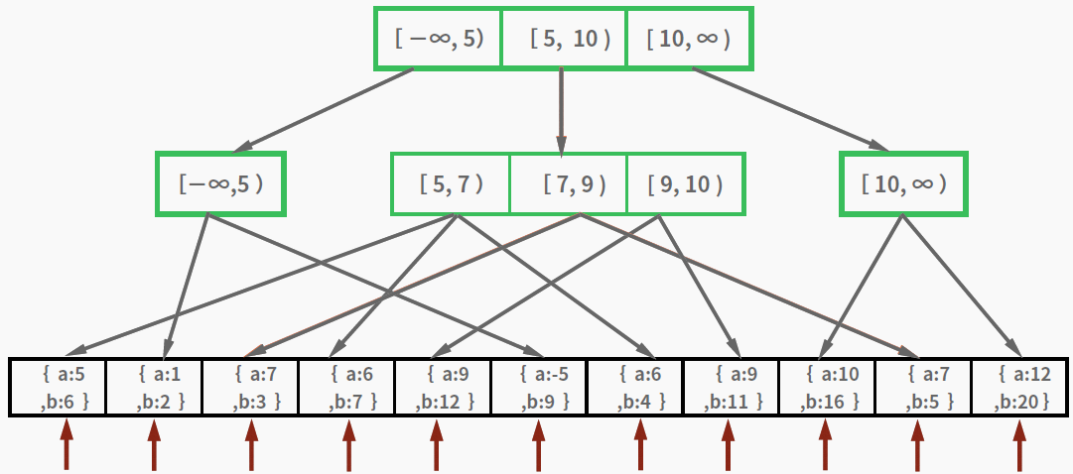
MongoDB索引的类型-B-树
Notes:
常见的数据库系统索引采用的索引结构，多是b+ 或者b-树
mysql Sqlserver b+树
oracle b-树
mongodb b-树
演示使用索引时，数据库查询过程
11个文档 全表查询是十分耗时的，3阶B-树来模拟索引。叶子节点文档a,b字段的值 B树按照A字段升序的顺序，来保存映射这些数据
数据库与书籍索引属性相似，在B树中按照给定的值来查找相应的叶子节点。找到节点后，通过存在索引的文档的地址直接定位到要查找的文档
一般来说，索引数据比较小。而且使用过的索引会缓存到内存中，这样可以进一步提高查询速度
B+的搜索与B-树也基本相同，区别是B+树只有达到叶子结点才命中（B-树可以在非叶子结点命中），其性能也等价于在关键字全集做一次二分查找；

Slide 7
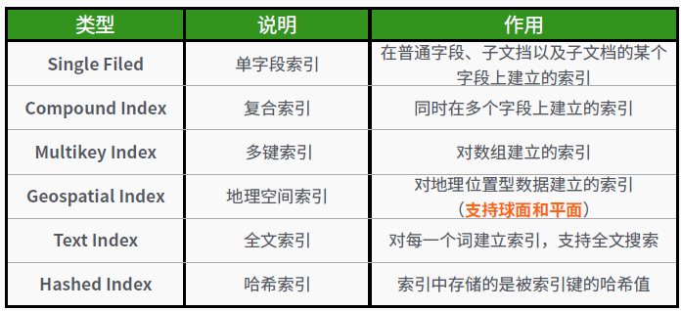
MongoDB索引的类型
MongoDB提供了多种类型的索引，功能十分强大，其类型如下：
Notes:
被索引键的哈希值存储在索引项中
概念及其使用

Slide 8
MongoDB索引的类型
Single Field Indexes：MongoDB可以在单个字段上建立索引，字段可以是普通字段、整个子文档以及子文档的某个字段。
例如：db.student.createIndex({“address”:1})
db.student.createIndex({“address.city”:1})
_id索引是系统默认创建的单字段升序且具有唯一属性的索引，每个集合的文档都会包含该字段，不能被删除，默认是ObjectId类型。
Notes:
3.0之后，子文档的某个字段，子文档上建立索引，查询条件名称，个数，顺序完全一致，精确匹配，否则查询优化器无法使用该索引
第二个例子，子文档的字段上，创建索引，子文档的city字段建立索引
子文档和子文档的字段建立索引是完全不同的，只会提高子文档的查询速度
这个字段不能删除，可以看做主键，值是ObjectId类型
注意在 3.0.0 版本前创建索引方法为 db.collection.ensureIndex()，之后的版本使用了 db.collection.createIndex() 方法，ensureIndex() 还能用，但只是 createIndex() 的别名。

Slide 9
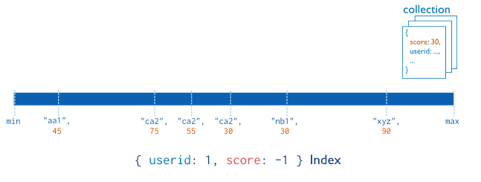
MongoDB索引的类型
Compound Indexes：复合索引是建立在多个字段上的索引，功能比单字段索引强大，但使用较复杂。不能超过32个键
db.collection.createIndex( { <field1>: <type>, <field2>: <type2>, ... } )
Notes:
需要注意的是，选择键的方向只有在基于多个查询条件排序时，索引方向才是重要的
如果只是基于单一键进行排序，mongodb可以从简单从相反方向读取数据索引
MongoDB会自动对这种类型的索引进行优化，第二种可以由第一种倒序遍历得到，这两种遍历方式是等价的，但是无法支持
只能把所有文档加载到内存中进行排序
还有一个注意事项：精确匹配放在前面，范围查找字段放在后面。这样查询可以使用第一个索引键进行精确匹配，在使用第二个索引范围，在结果集中进行搜索

Slide 10
MongoDB索引的类型
例如：db.student.createIndex({name:1,age:-1})
索引字段的排序方向 上面例子中，索引数据首先按照name升序排序，对于name相同的文档，按照age进行降序排序。
索引字段排序顺序 MongoDB在使用索引时，会自动进行优化，利用上面的索引可以支持如下的两个排序操作：
db.student.find().sort({name:1,age:-1})
db.student.find().sort({name:-1,age:1})
但是不支持： db.student.find().sort({name:1,age:1})
Notes:
需要注意的是，选择键的方向只有在基于多个查询条件排序时，索引方向才是重要的
如果只是基于单一键进行排序，mongodb可以从简单从相反方向读取数据索引
MongoDB会自动对这种类型的索引进行优化，第二种可以由第一种倒序遍历得到，这两种遍历方式是等价的，但是无法支持
只能把所有文档加载到内存中进行排序
还有一个注意事项：精确匹配放在前面，范围查找字段放在后面。这样查询可以使用第一个索引键进行精确匹配，在使用第二个索引范围，在结果集中进行搜索

Slide 11
MongoDB索引的类型
对于复合索引，MongoDB支持前缀匹配（复合索引的子集）
例如：db.student.createIndex({name:1,age:1,address:1})
前缀索引包括：{name:1}与{name:1,age:1}
使用上面的索引可以在如下的字段上进行查询：
name
name和age
name、age和address
不支持在下面的字段上查询：age、address、age和address
Notes:
因为不属于索引的前缀

Slide 12
MongoDB索引的类型
Multikey Indexes：多键索引是对数组列建立的索引，而不是对数组本身建立索引。
MongoDB对数组中的每一个元素创建索引，从而使得数组列进行查询时，能够有效的提高查询速度。
db.coll.createIndex( { <field>: < 1 or -1 > } )
例如：obj1={name:’bob’,score:[95,98]}
obj2={name:’joe’,score:[95,99]}
db.student.createIndex({score:1})
创建后的索引大致如下：
95=>[obj1,obj2]
98=>[obj1]
99=>[obj2]
MongoDB创建索引的时候检查，当前field是否是数组，如果是的话，MongoDB就会自动创建 Multikey Index，不需要特殊的指定。
Notes:
mongoDB默认创建多建索引
针对数组的每个元素条目建立索引，如果数组有20个元素，就有20个索引条目，对于单次插入，删除，更新，每个数组条目都需要更新
因此，数组索引代价要比单字段索引高很多
数组元素按照升序排列，每个数组元素都有所属文档的地址
创建索引后，多键索引是这样组织数据的
95=>[obj1,obj2]
每个数组元素都拥有所属文档的地址
所以对数组建立索引，实际上是对数组的元素建立索引，而不是对数组本身建立索引

Slide 13
MongoDB索引的类型
关于多键索引需要注意的几个问题：
1、对于一个索引，只能对一个field创建多键索引，如果存在2个field的值都是数组，那么mongoDB是不允许对这两个field同时创建多键索引的。但是可以对2个field创建2个多键索引
例如：{a:[1,2],b:[1,2]} a和b都是数组类型，无法创建这样的索引：{a:1,b:1}
2、多键索引不支持哈希索引
3、多键索引不能对shard key做索引
Notes:
由于复合键的笛卡尔积中的每一个值都要被索引，如果支持多个数组，笛卡尔积很大，索引条目会爆炸式增长。如果数组A有m个元素，数组B有n个元素，那么A与B字段建立索引，将产生m*n个索引条目。

Slide 14
MongoDB索引的类型
当数组元素是文档类型时，可以为文档的某个字段建立多键索引
{ “_id”:ObjectId(…),”title”:”Grocery Quality”,
“comments”:[
{ author_id:ObjectId(...),
date:Date(…),
text:”please expand the cheddar selection.”},
…]
}
db.feedback.createIndex({“commments.text”:1})
Notes:
反馈调查集合，评论 文档
多键索引与哈希索引是不兼容的，不能在数组字段创建哈希索引

Slide 15
MongoDB索引的类型
哈希索引项中存储的是索引键的哈希值，哈希索引只支持等值查询，不支持范围查找。
例如：db.student.createIndex({name:”hashed”})
哈希索引主要用于分片的集合上，可以作为片键来使用，能够将数据比较均匀的分散存储在各个分片上。
注意：子文档建立哈希索引，不能在数组字段建立哈希索引
Notes:
哈希函数可以把这个子文档当做整体，来计算哈希值，所以可以在子文档建立哈希索引，不能在数组字段建立哈希索引
哈希索引主要用于分片的集合上哈希索引当做片键来使用
可以作为片键来使用，能够将数据比较均匀的分散存储在各个分节点上。

Slide 16
本章大纲
MongoDB索引的类型
MongoDB索引的属性
MongoDB索引的管理

Slide 17
MongoDB索引的属性
MongoDB除了拥有众多的索引类型外，还有很多的属性，这些属性包括：唯一性、稀疏性以及超时删除的TTL属性。
使用这些属性创建的索引分别叫做：
唯一索引（Unique Index）
稀疏索引（Spare Index）
TTL索引 （Time-To-Live Index）
部分索引 （Partial Indexes）
忽略大小写的索引（Case Insensitive Indexes）
https://docs.mongodb.com/manual/reference/method/db.collection.createIndex/#ensureindex-options
Notes:
唯一索引：索引字段不会重复
稀疏索引：只会为非空字段建立索引
TTL索引 ：具有生命周期的索引，可实现自动删除文档的功能

Slide 18
MongoDB索引的属性
Unique Indexes保证了集合中对于做了唯一索引的field不会存2条完全一样的数据。
创建唯一索引使用createIndex函数，将unique选项设置true。例如：db.collection.createIndex( <key and index type specification>, { unique: true } )
Notes:
unique默认为false
键值为null不允许创建

Slide 19
MongoDB索引的属性
使用唯一索引时需要注意的几个问题：
_id唯一索引是在创建集合时由数据库自动创建，与其它唯一索引不同的是，它不能被删除
为复合索引设置唯一属性时，只能保证组合索引字段的是唯一性，不能确保单个或索引字段子集的唯一性
不能为哈希索引指定唯一属性
不建议对数组实施唯一属性

Slide 20
MongoDB索引的属性
稀疏索引指的是只为索引字段存在的文档建立索引，即使索引字段的值为null，但不会为索引字段不存在的文档建立索引。
创建稀疏索引使用createIndex函数，将sparse选项设置为true。
例如：db.student.createIndex({name:1}, {sparse:true})
Notes:
与关系型数据库不同，稀疏索引只为数据文件的每个存储块设一个键-指针对,不会像稠密索引存储每个记录的地址，它比稠密索引节省了更多的存储空间，但查找给定值的记录需更多的时间。
不指定稀疏索引选项，默认mongoDB会为所有的文档都建立索引，包括索引字段不存在的文档，索引字段设置为null
使用hint()后不存在的会被过滤掉

Slide 21
MongoDB索引的属性
Partial Indexes：sparse index的进化版
通过设置query条件指定范围建立索引
equality expressions (i.e. field: value or using the $eq operator),
$exists: true expression,
$type expressions,
$and operator at the top-level only
$type expressions,
$gt, $gte, $lt, $lte expressions,

Slide 22
MongoDB索引的属性
注意事项：
不能仅对限制条件做修改，而对partial index
不能同时创建partial index和sparse index
早期的版本不支持partial index
_id不能当做partial index
shard key不能当做partial index
查询条件作为partial index的子集
db.restaurants.createIndex( { cuisine: 1, name: 1 },
{ partialFilterExpression: { rating: { $gt: 5 } } } )
Notes:
id作为主键，不能分割
node可以有大于90的
shard key（片键），它是用来决定将数据在分片服务器上分配的策略

Slide 23
MongoDB索引的属性
db.restaurants.createIndex( {
{ cuisine: 1, name: 1 },
{ partialFilterExpression: { rating: { $gt: 5 } } }
)
db.restaurants.find( { cuisine: “Italian”, rating: { $gte: 8 } } )使用索引
db.restaurants.find( { cuisine: “Italian” } )不使用索引
db.restaurants.find( { cuisine: “Italian”, rating: { $lt: 8 } } ) 不使用索引
Notes:
id作为主键，不能分割
node可以有大于90的
shard key（片键），它是用来决定将数据在分片服务器上分配的策略

Slide 24
MongoDB索引的属性
TTL（Time-To-Live）索引可以为文档设置一个超时时间，当达到预设置的时间后，该文档会被数据库自动删除。这种类型的索引对于一个缓存问题
（比如会话的保存）非常有用。
创建TTL索引使用createIndex函数，使用expireAfterSeconds选项来指定超时时间，单位为秒，仅对date类型或者数组中带有date的值有作用。例如：db.eventlog.createIndex( { "lastModifiedDate": 1 }, { expireAfterSeconds: 3600 } )
Notes:
数组：距离现在最近的数值
临时会话：验证码

Slide 25
本章大纲
MongoDB索引的类型
MongoDB索引的属性
MongoDB索引的管理
Notes:
索引的使用

Slide 26
MongoDB索引的管理
索引的命名规则
索引的创建
索引的查看
索引的重建
索引的删除
索引的查询解释器
Notes:
索引的查询解释器 mysql执行计划

Slide 27
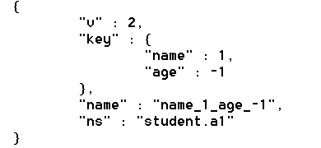
索引的命名规则
MongoDB索引默认命名规则为：keyname1_dir1_keyname2_dir2_......，其中keynameX是索引的键，dirX是索引的方向，1表示升序，-1表示降序。
除了使用默认的命名方法外，在创建索引时，可以使用createIndex函数的第二个参数为索引指定一个名字。
例如： db.student.createIndex({name:1,age:1},{name:’name_age’})

Slide 28
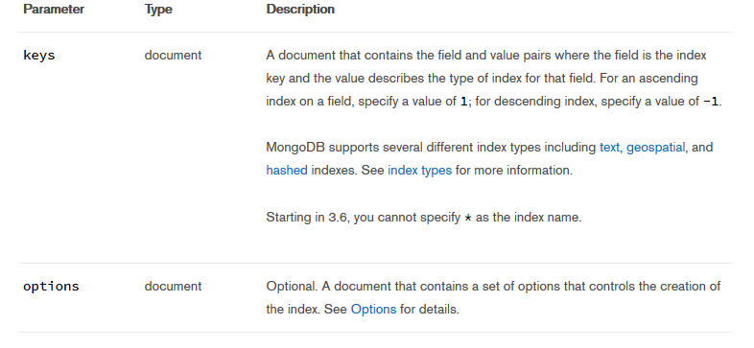
创建索引
db.collection.createIndex( <key and index type specification>, <options> )

Slide 29
创建索引
db.collection.createIndex( <key and index type specification>, <options> )
主要有两个参数
1、keys 文档类型，用来指明创建索引的字段以及排序方向，可以由多组键值对组成
例如：db.student.createIndex({name:1,age:-1})
2、options 用来设置索引的属性以及其它辅助选项，例如：为索引指定别名、在后台创建索引以及设置索引的版本号等

Slide 30
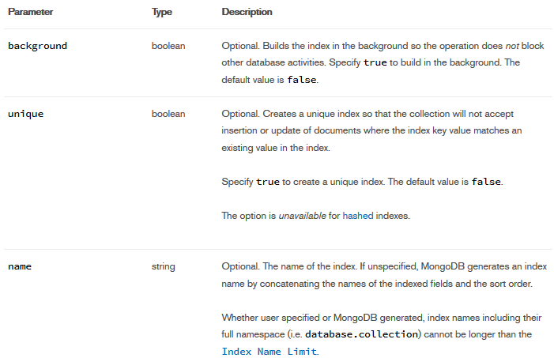
创建索引

Slide 31
创建索引
返回值是一个文档类型，其包含的字段如下：
db.student.createIndex({name:1})
{
“createdCollectionAutomatically”:true, //集合是否自动创建
“numIndexesBefore”:1, //创建之前索引个数
“numIndexesAfter”:2, //创建之后索引个数
“ok”:1 //表示创建索引成功
}

Slide 32
创建索引
创建索引需要注意的几个问题：
创建不同索引，可设置不同的options选项，具体可以参考官方文档
索引一旦创建就不能修改，如果需要修改只能将其删除，然后重建创建
如果重复多次创建一个索引，只有第一次会成功，其它会因重复创建而失败

Slide 33
查看索引
使用db.collection.getIndexes()可以查看集合拥有的索引，它的返回值是一个数组，会列出所有的索引，每个数组元素主要包含以下字段：
{ “v”:1, //索引的版本号
“key”:{“name”:1,”age”:-1}, //索引字段
“name”:”name_1_age_-1”, //索引的名字，可以指定
“ns”:”soft.index_manage”,
//索引的所属的命名空间，数据库名_集合名
“background”:true //其他option选项
}
db.collection.getIndexKeys() 查询建立索引的键名
Notes:
db.a1.getIndexes回车可以看到源代码

Slide 34
重建索引
db.collection.reIndex() 重建当前集合的所有索引（很少用到）
先删除，再重建
注意：碎片化的集合是导致重建的原因
db.a1.totalIndexSize() 查询索引的大小
Notes:
业务没有改变，姓名查，更新导致大量碎片，碎片化的集合导致重建的原因
100-》80 后边20浪费了
100-》120个字节，用剩下的，规定只能用70%内存，把其他的数据从内存中踢出去，零散分布，跨度很大1000W ，影响查询，更新速度

Slide 35
删除索引
db.collection.dropIndex(index)
index 参数可以是索引的名字，也可以是创建索引时的keys文档参数
例如：db.student.dropIndex(‘name_age’) //索引名
db.student.dropIndex({name:1,age-1}) //keys参数
返回值如下：
{ “nIndexesWas”:2 //删除之前，集合拥有的索引数目
“ok”:1 //删除索引成功
}
db.collection.dropIndex() 删除集合中所有的索引

Slide 36
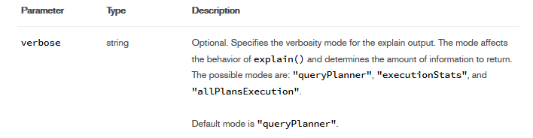
查询解释器
又叫执行计划，提供开发者包括DBA一种直观的了解查询语句性能的方式db.collection.find().explain()
queryPlanner：查询计划的选择器，首先进行查询分析，最终选择一个 winningPlan，是explain返回的默认层面。
executionStats：为执行统计层面，返回winningPlan的统计结果
allPlansExecution：为返回所有执行计划的统计，包括rejectedPlan

Slide 37
explain函数
explain函数返回结果使用由多个阶段(Stage)组成的树形结构来表示查询计划（Query Plan）。
查询计划自下而上来执行，树的叶节点用来访问文档或者索引，内部节点处理下层节点返回的文档或索引数据，根节点是最后阶段，用于输出查询结果。
查询过程分阶段来执行，每个阶段代表一种操作类型，主要包括以下几种：
COLLSCAN for a collection scan（全表扫描）
IXSCAN for scanning index keys（索引扫描）
FETCH for retrieving documents（根据索引去检索指定的文档）
SHARD_MERGE for merging results from shards（分片数据进行合并）

Slide 38
hint函数
当查询使用的索引与希望使用的索引不一致时，可以使用hint函数强制MongoDB使用特定的索引。
db.集合.find().hint(index) index参数可以是索引的名字（字符串）或者创建索引时使用的keys参数。
例如： db.student.find().hint({age:1})
db.student.find().hint({“age_1”})

